Slide 1

ГБОУ «Кадетская школа им. ГСС Никиты Кайманова»
Республиканская акция
«Количество свечек зависит только от тебя!»
Отряд «Эндорфин»
Руководители:
Ахметзянова Л.А.
Вахлова Е.В.
г. Набережные Челны, 2017

Slide 2
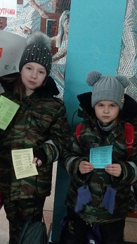
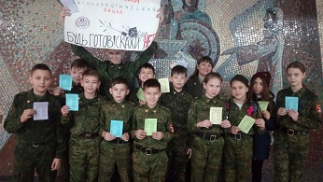
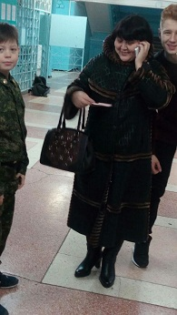
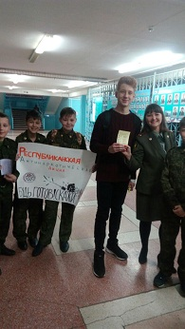
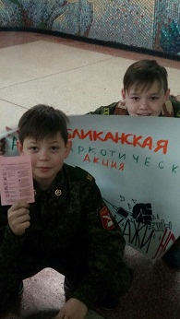
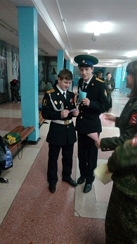
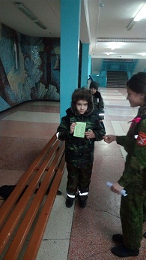
05.12.2017 отряд «Эндорфин» провел в своем образовательном учреждении Республиканскую акцию «Количество свечек зависит только от тебя!». Эта познавательная акция была направлена актуализировать у подростков потребности в использовании безопасных форм поведения в отношении заражения ВИЧ-инфекцией. Отряд «Эндорфин» вручил подросткам 100 памяток о путях заражения ВИЧ и способах избежать опасности этого заболевания.
Информация о проведении акции размещена на сайте образовательной организации https://edu.tatar.ru/n_chelny/sch46/sch_kadet47

